Slide 1
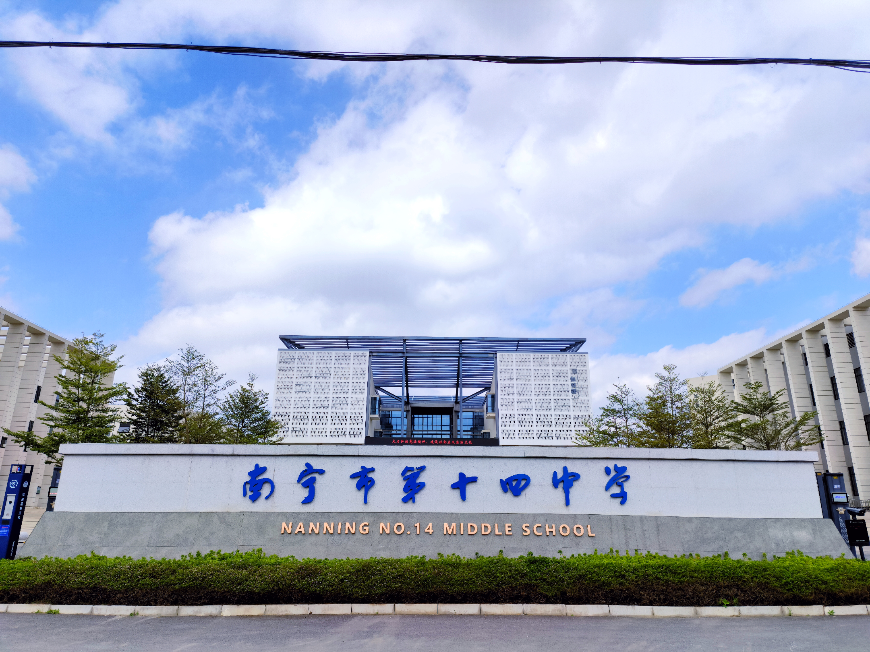
莫俱长夜，且盼黎明
2210冯新栋的分享会

Slide 2

CONTENTS
01
人生规划与目标设定
02
应对高三的紧张与焦虑
03
高效学习方法
04
经验分享:走过的弯路
05
总结与展望

Slide 3
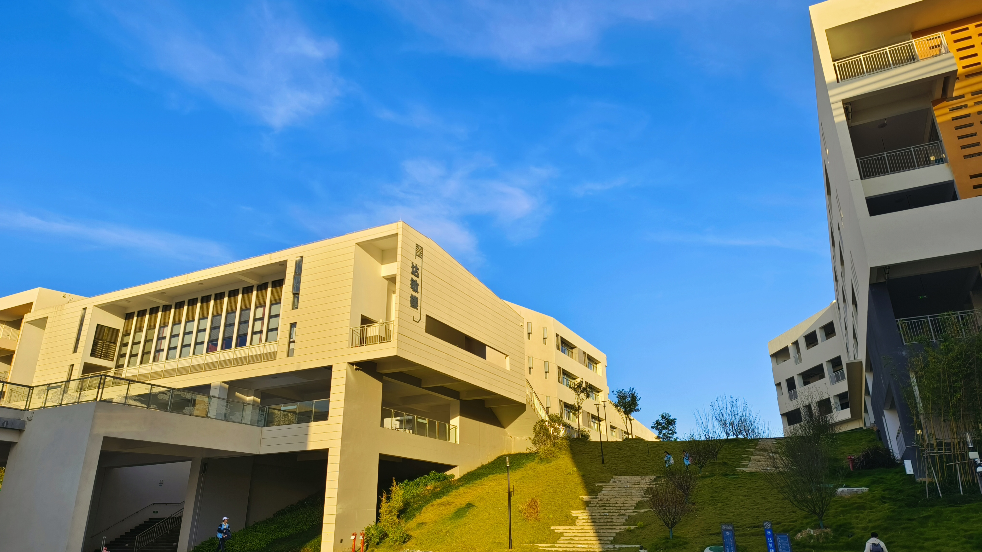
01
人生规划与目标设定

Slide 4

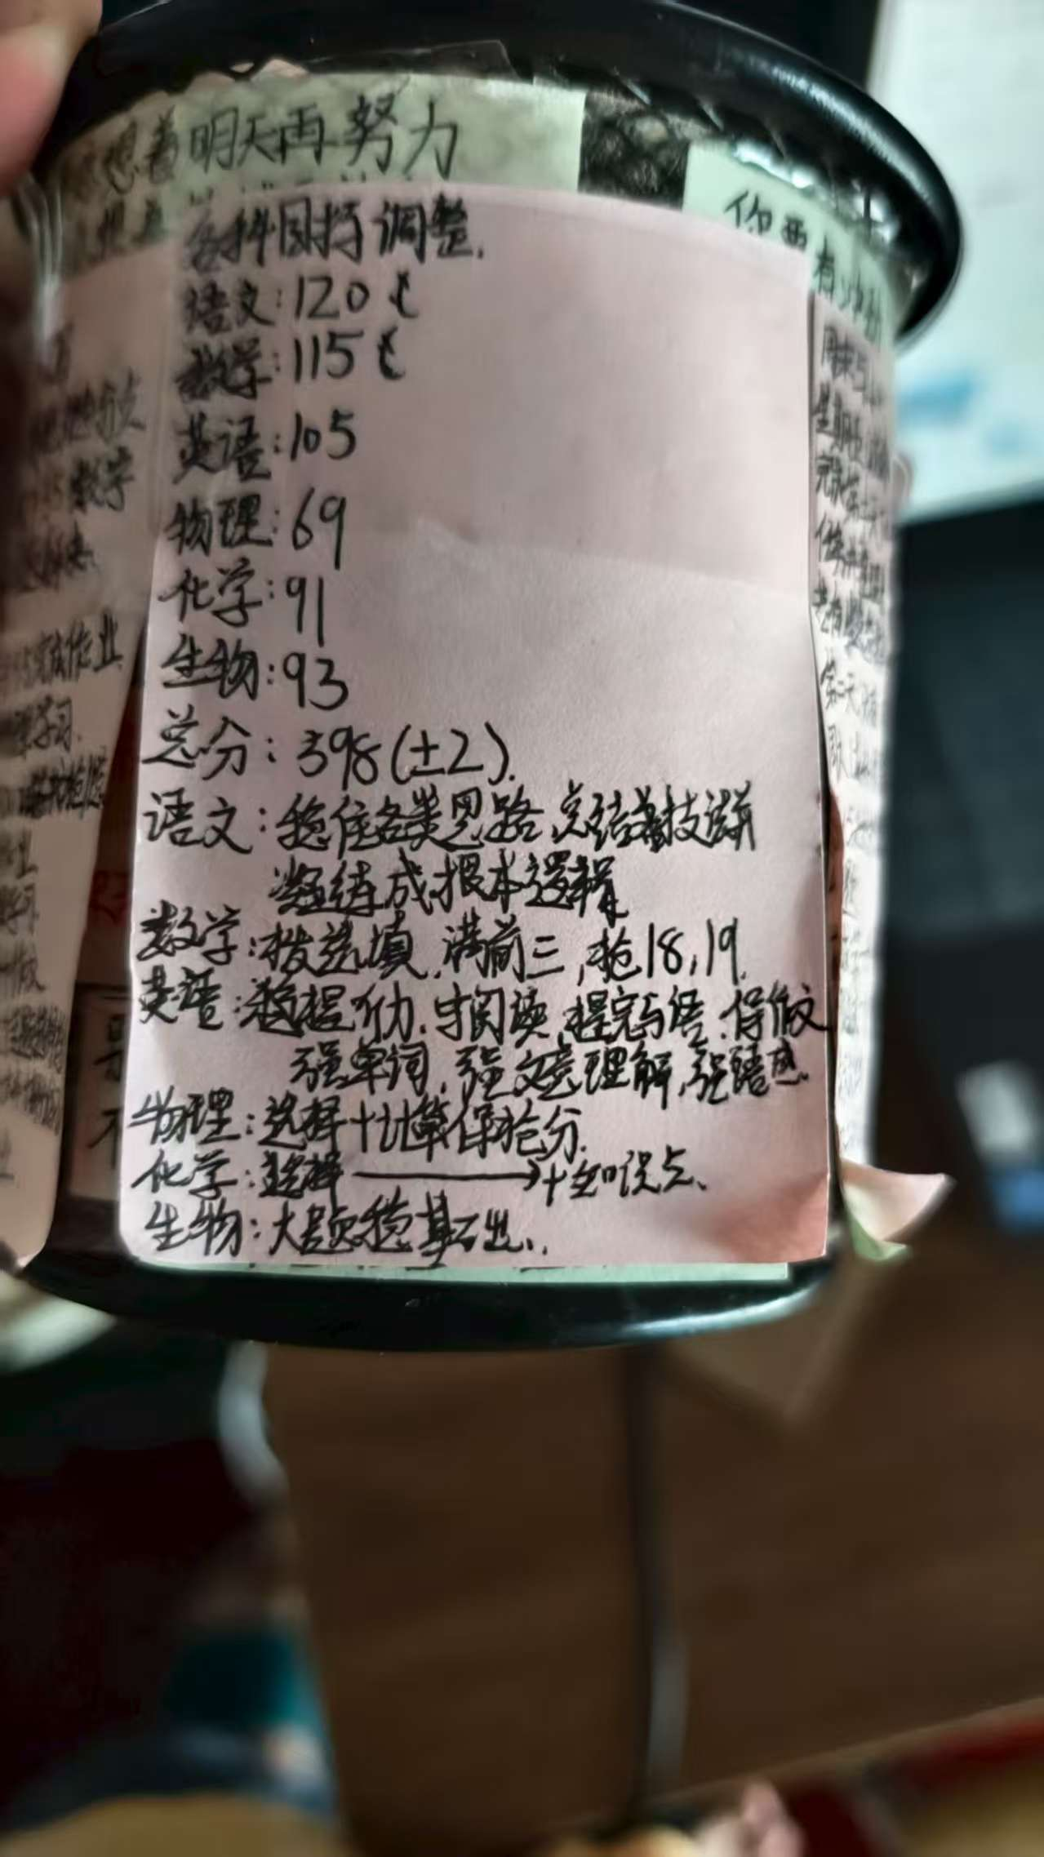
目标:分数与选择
分数是钥匙,打开多元机会之门。异地求学意味着独立
与资源限制,而选择权永远掌握在全力以赴的人手中。

Slide 5

规划:人生长跑
人生是场马拉松,趁体力充沛时提升每段速度。高考是
重要节点,但成长的催化剂永远是持续向前的脚步。

Slide 6
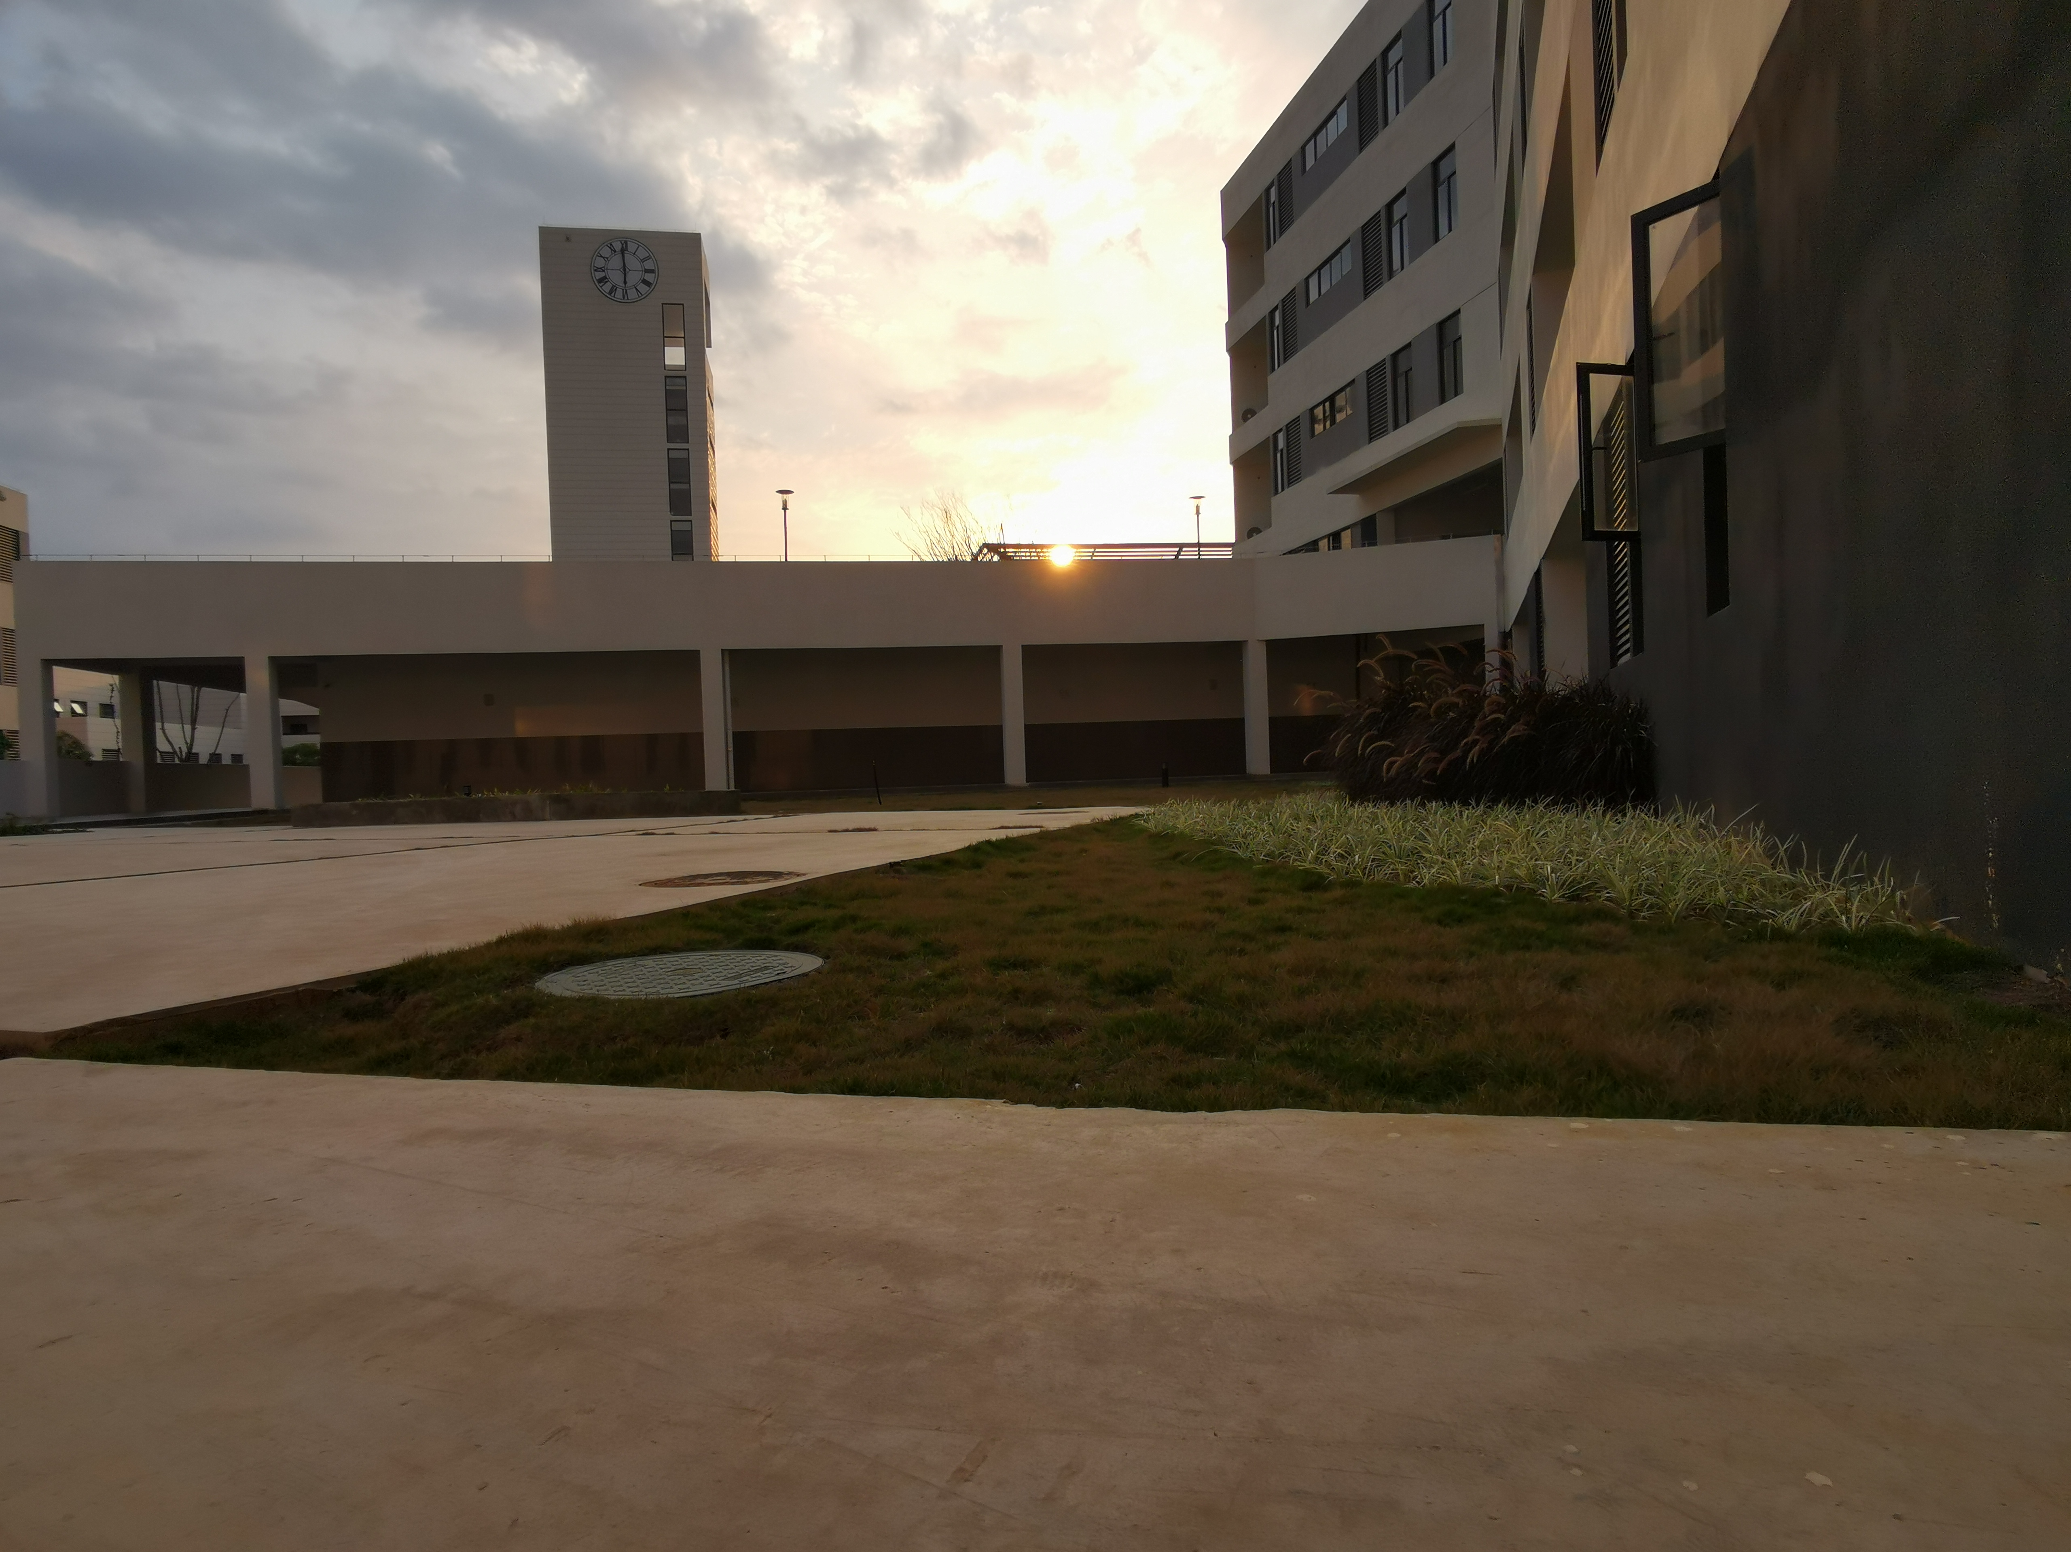
02
应对高三的紧张与焦虑

Slide 7
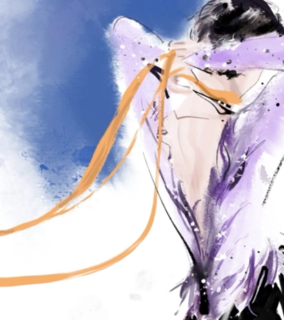
坚持:信念如炬
信念是肾上腺素,从“中考复仇”到“让家人骄傲”。
小人物亦能咆哮,向不公冲击,向幸福奔跑。

Slide 8
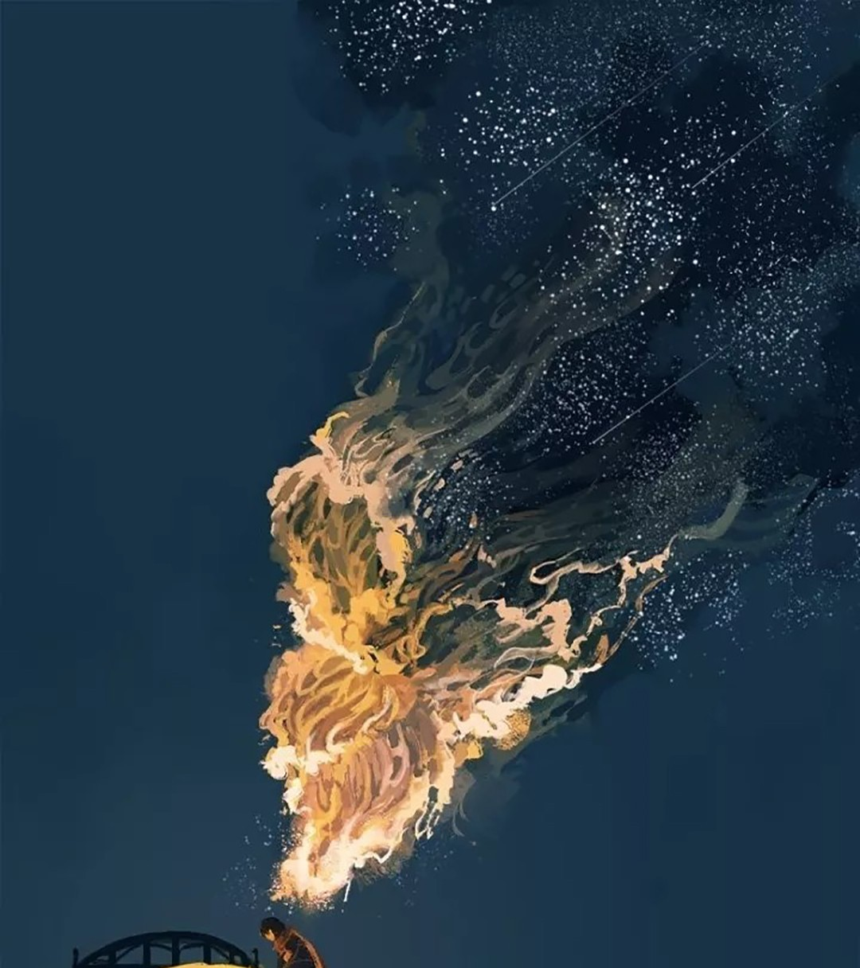
坚持:精神疗愈
幻想是麻醉剂,用憧憬缓解痛苦;榜样是灯塔,毛主席
照片启示:反思问题,重拾动力,他能挺过,我亦能。

Slide 9
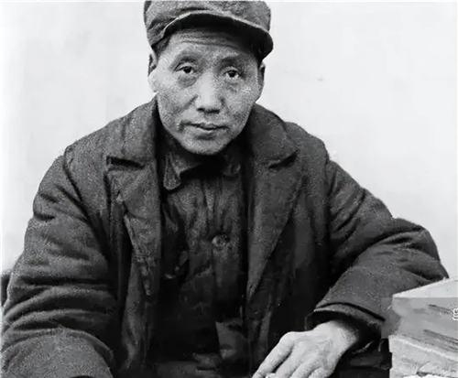
1931年~1934年的四年时间，他曾这么描述自己：
“他们把我这个木菩萨浸到粪坑里，再拿出来，搞得臭得很。
那时候，不但一个人也不上门，连一个鬼也不上门。
我的任务是吃饭、睡觉和拉屎。还好，我的脑袋没有被砍掉。
老婆死了，自己带出的军队没了，自己建立的根据地被人家搞得一团糟，自己的好兄弟没了，曾经的那些革命家不愿意和他说话，被排挤，丢了兵权，话语权，差点连命
可仅仅是几年后，他的军事才能便举世震惊，四渡赤水，万里长征，古今的军事家一下暗淡了。他指挥军队在敌人的背后来回穿插，他的持久战论至今不息。不到20年，他便拥有了百万雄师，他的军队，战东北，入中原，跃长江，出朝鲜，他的名字与共和国共同闪耀，那个曾经连连队政委都没有的男人，成为了东方大国的开国领袖，从此名垂青史，世代留名

Slide 10

坚持:精神氮泵
音乐是灵魂慰藉,书籍是智慧源泉。《彼得大帝》的开
拓、《曾国藩家书》的坚韧,历史的光照亮当下的路。

Slide 11

03
高效学习方法

Slide 12

方法:突破路径
语文:作文列大纲+小实战,阅读“小学法”提取信
息;生化:笔记+针对性训练,让知识点在笔尖沉淀。

Slide 13
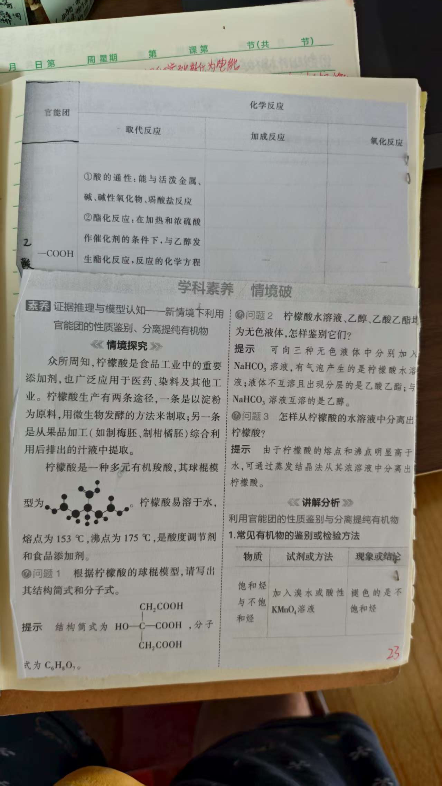
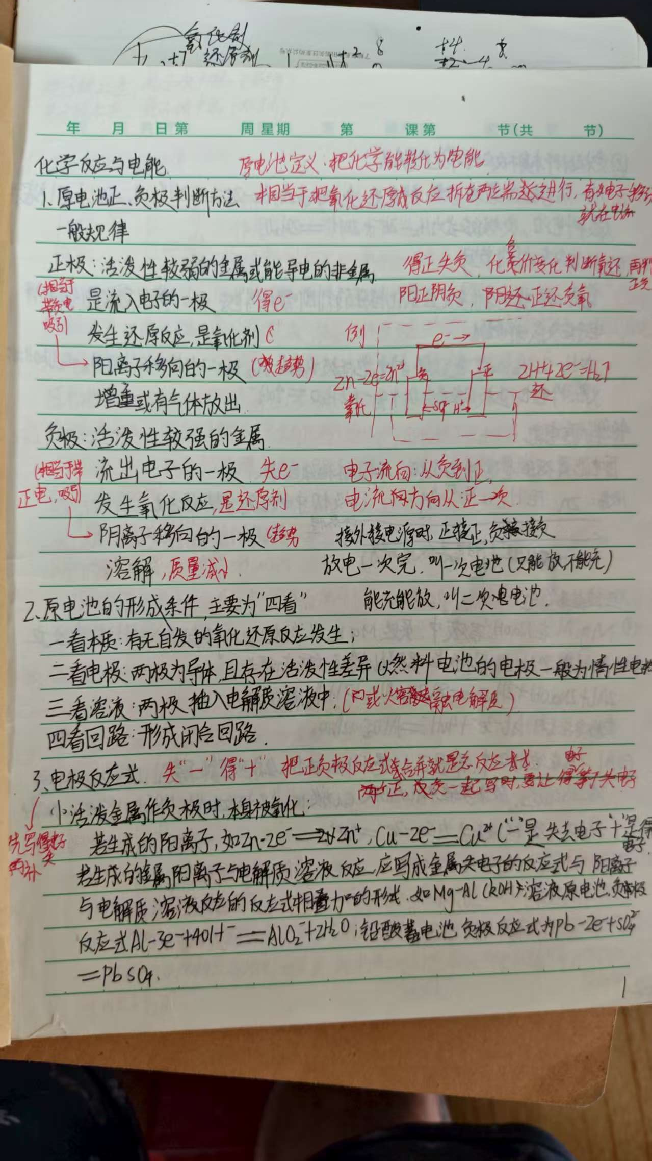
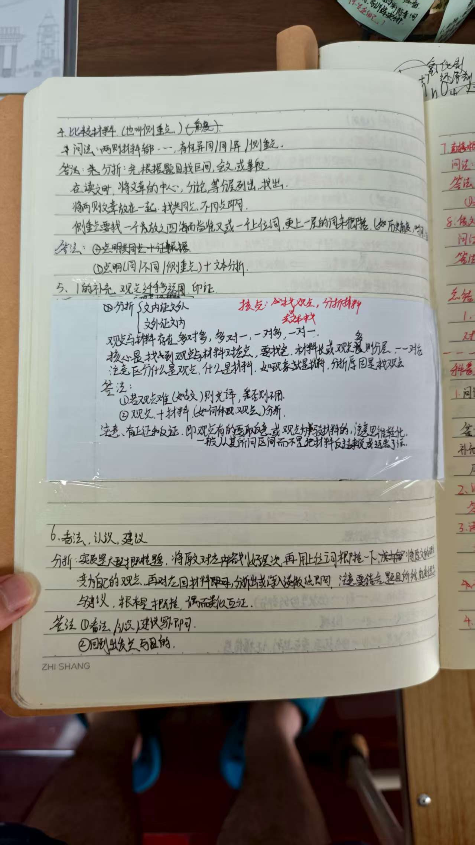
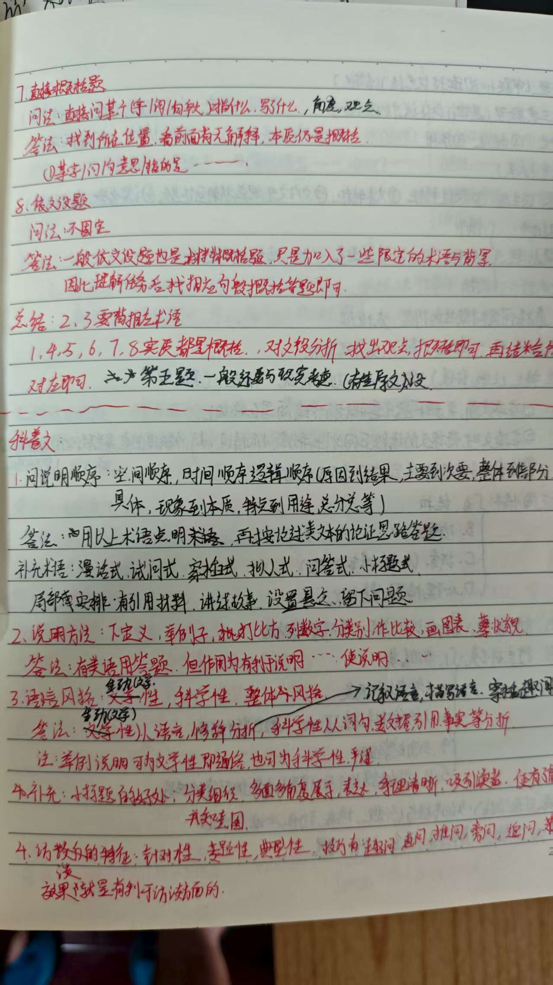

Slide 14

方法:高效刷题
高效刷题=题目+解法+模型+知识点。拒绝盲目题海,
让每道题成为知识网络的节点。

Slide 15

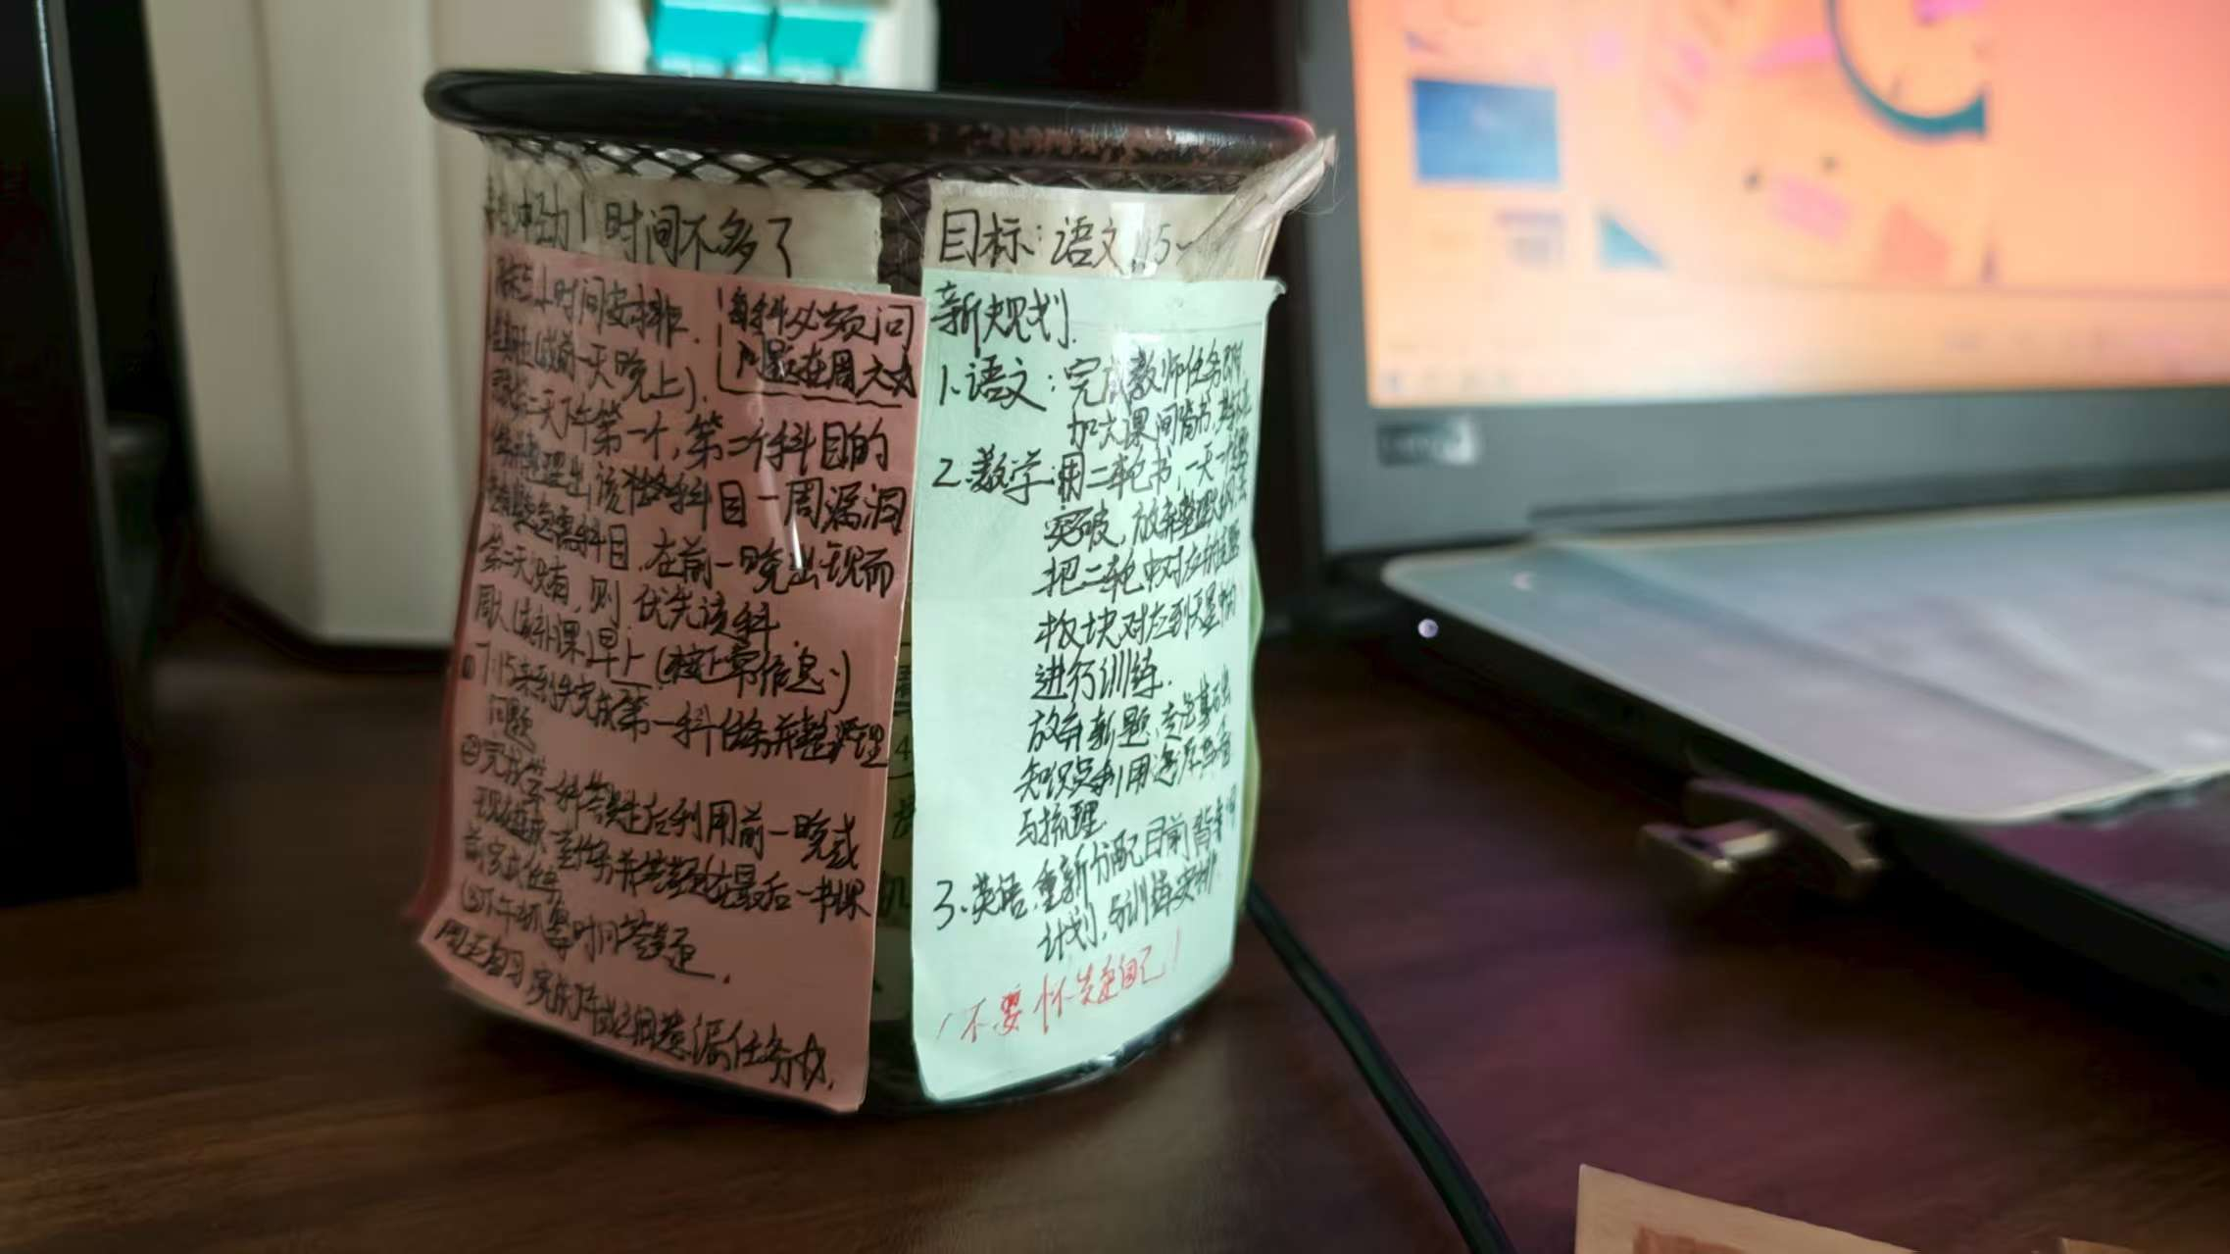
方法:黄金法则
时间管理:一个时间做一件事;笔记核心:个人记录
+补充整理,构建知识体系的砖瓦。

Slide 16
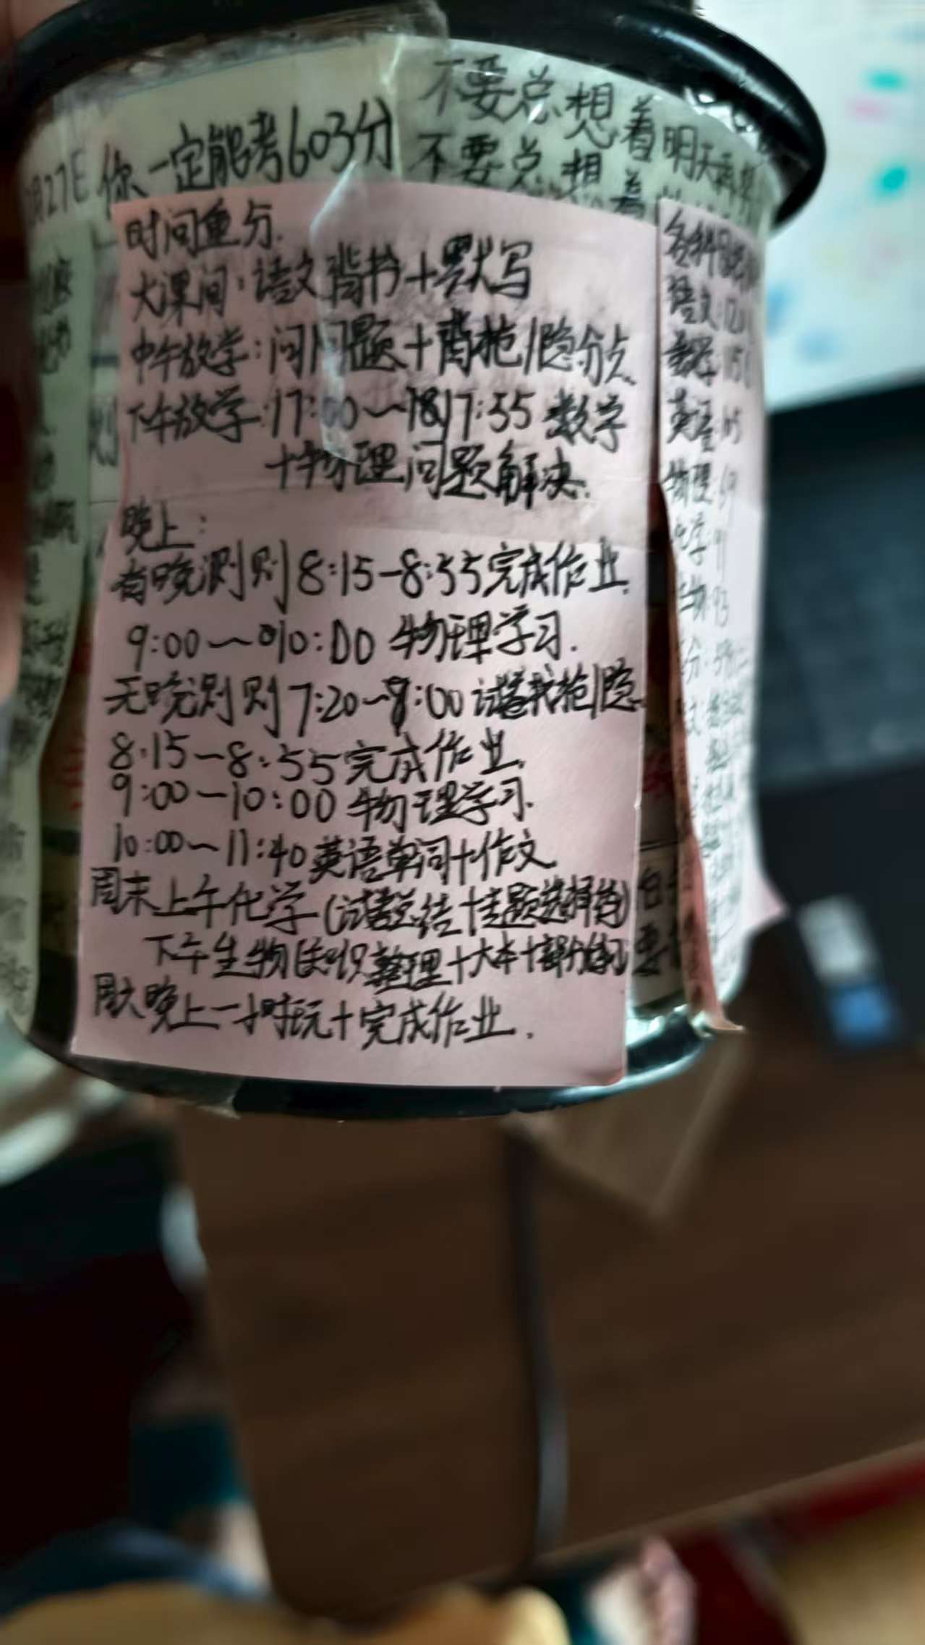
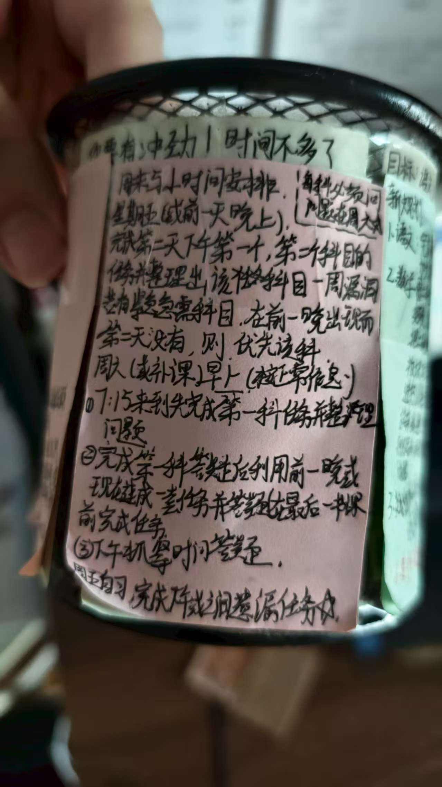
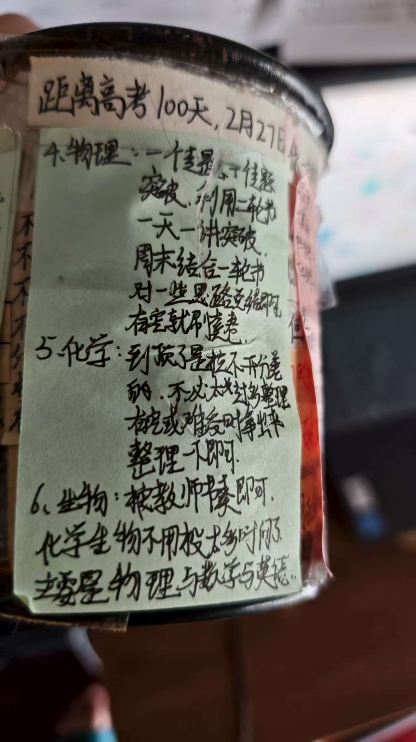

Slide 17
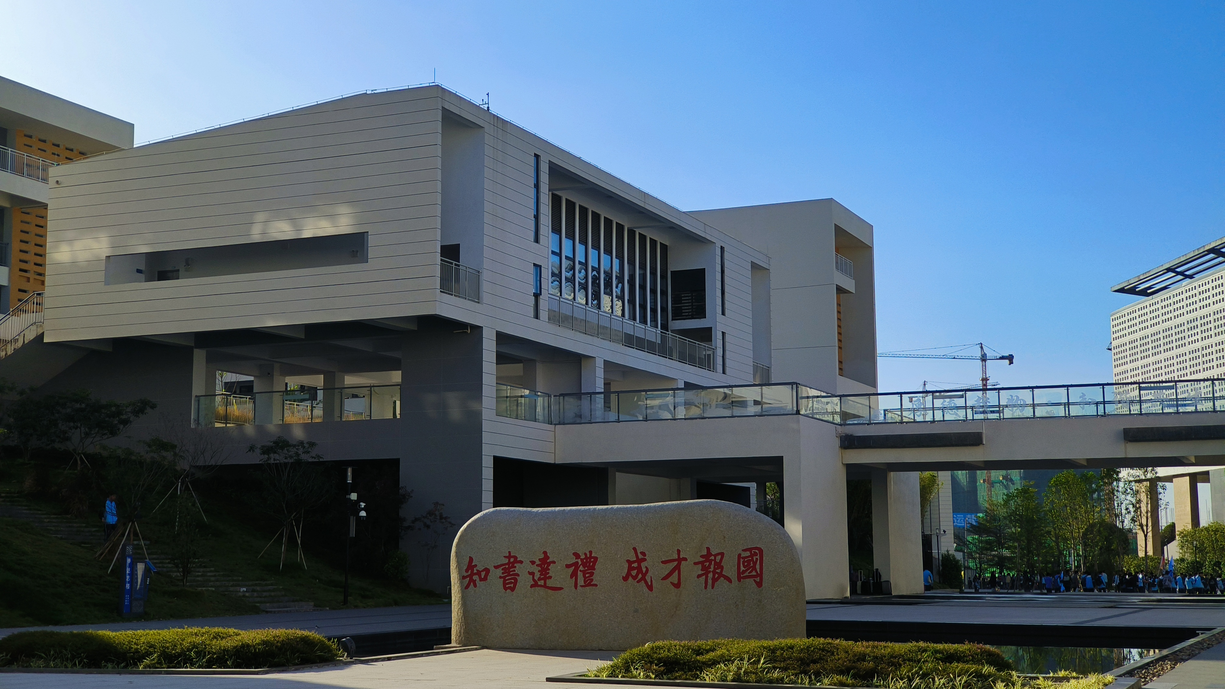
04
经验分享:走过的弯路

Slide 18
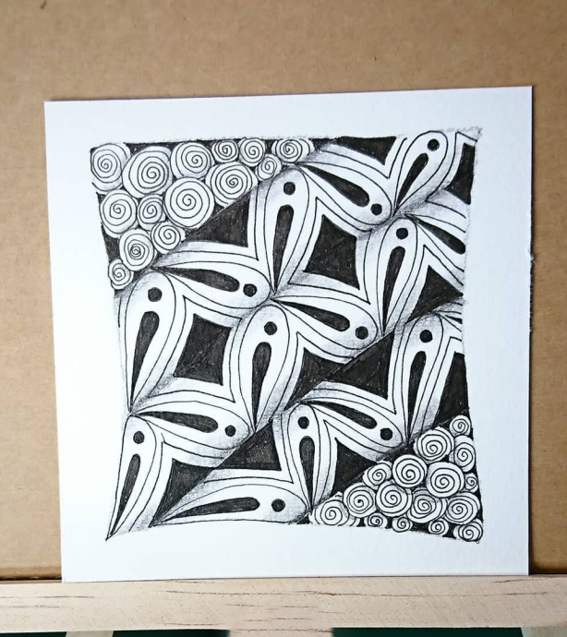
弯路:代价与成长
曾将时间耗在内耗、无效人际与过度填报。成长的代
价,是学会聚焦核心目标,减少情绪成本。

Slide 19
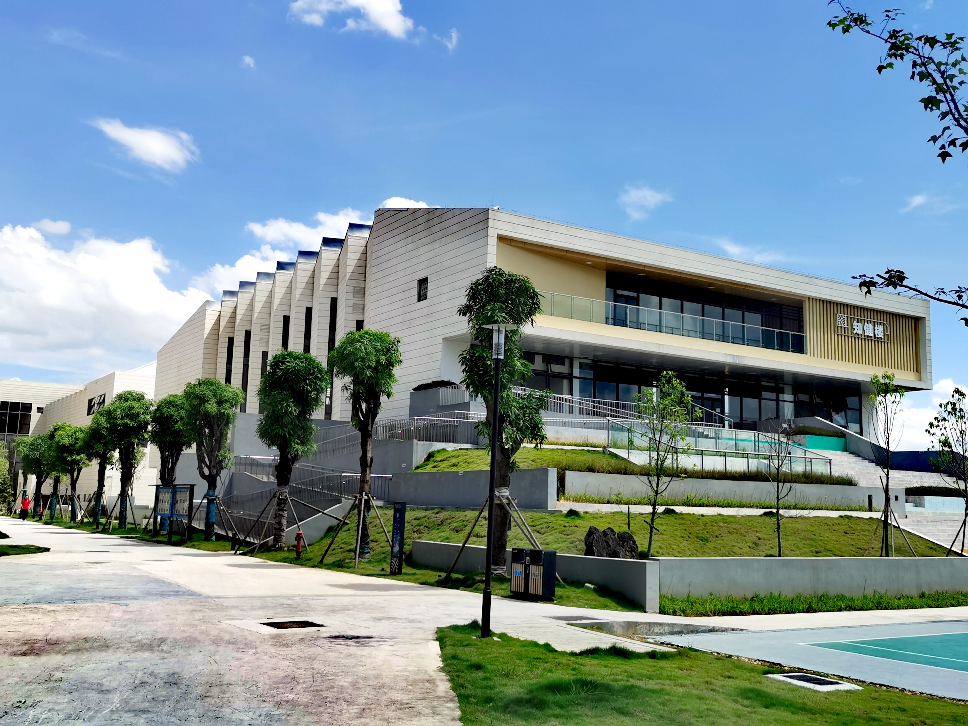
05
总结与展望

Slide 20

  龙飞九天凤翔宇，
  长安春花已芬芳
  如今跃马前出去，
  且待冠军少年郎
祝君成功

